Slide 1


GUIDE TITRE PRO APPRENANT.E.S
CDA - GDO 24/10/2023

Slide 2
SOMMAIRE GENERAL
LE TITRE PRO CONCEPTEUR.TRICE DEVELOPPEUR.SE D’APPLICATIONS, C’EST QUOI?
a. Les compétences évaluées
b. Déroulé de l’examen
c. Les 6 livrables à produire
LES ÉTAPES CLÉS DE LA SESSION D’EXAMEN
a. De la préparation du TP aux résultats
b. Le jour J de À à Z
AMÉNAGEMENT RQTH
EN BREF: DERNIÈRES RECCOS
Simplon - Titre Professionnel 2023

Slide 3
1. LE TITRE CONCEPTEUR.TRICE
DEVELOPPEUR.SE D’APPLICATIONS
(CDA)
Simplon - Titre Professionnel 2023

Slide 4
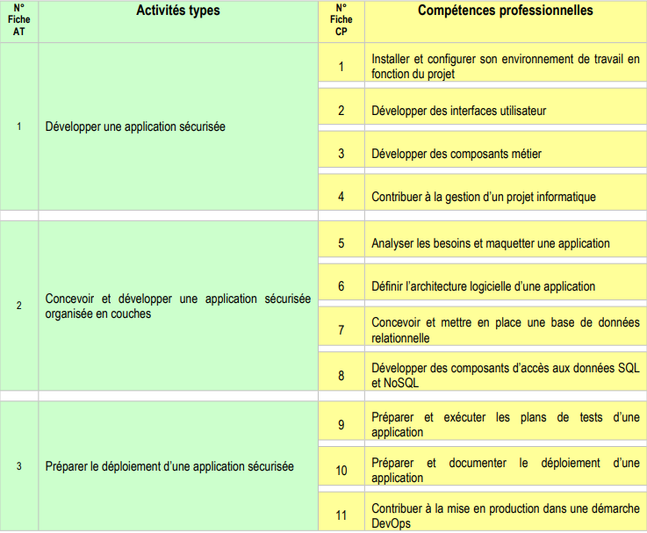
a. Les competences evaluees
Lien vers le REAC
Référentiel Emploi Activités Compétences
Lien vers le RC
Référentiel de certification

Slide 5
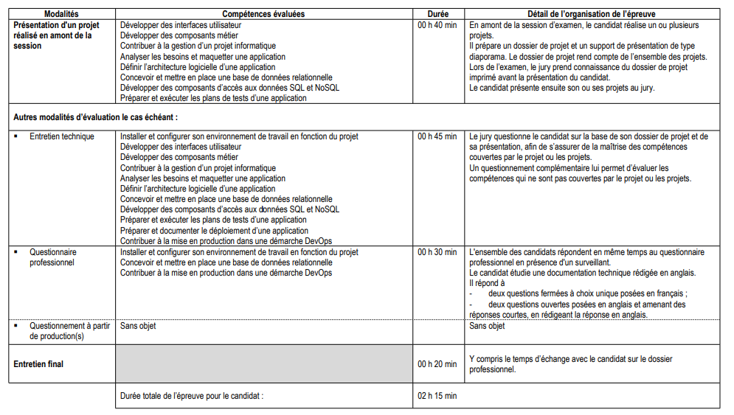
a. Déroulé de l’examen en 2h15 !

Slide 6
c. Les 6 livrables à produire par les apprenant.e.s (1/2) *En détail ici: RC
> Les 4 livrables sur lesquels avoir une visibilité avant le jour J
Nom/Lien | Responsabilité | Description | Signature | Livrables | Date/forme
1. Livret ECF | Centre Examen, rempli par formateur.trice (F) | Evaluations en Cours de Formation (ECF) - Guide Ex 2020 | Formateur, Apprenant, CDP | 2 exemplaires papier reliés | Jour J*, en main propre
2. Dossier professionnel | Apprenant.e (A), avec devoir d’impression | Résumé pratiques professionnelles/ Ex 2020 | Apprenant | 1 exemplaire papier | Jour J*, en main propre
3. Résumé projet | Apprenant.e (A) | En français sur feuille libre, en anglais dans dossier projet, 20 lignes 200-250 mots, avec nom, prénom, nom promo & signature Ex 2020 | Apprenant | Fichier PDF | 10 j. ouvrés (CdPF/Resp.Session) 6 jours ouvrés (Jury) Envoi PDF
4. Dossier Projet | Apprenant.e (A), avec devoir d’impression & reliure | Décrit Chef d’oeuvre, 40-60 p. hors annexes Ex. 2020 | Apprenant | 2 exemplaires papier reliés | 1 jour ouvré avant jour J, Envoi PDF
Simplon - Titre Professionnel 2023

Slide 7


02.
Le dossier projet

Slide 8
Le dossier projet : informations générales
Le projet peut être réalisé en entreprise ou en centre de formation.
Lorsqu’il se réalise en entreprise, celle-ci fournit au candidat le cahier des charges du projet. Le candidat s’assure au moyen des référentiels d'emploi et d’évaluation que le projet répond aux attendus concernant la mise en œuvre des compétences d’au moins une des activités types.
Lorsqu’il est réalisé en centre de formation, le projet doit également comporter un cahier des charges conçu par le candidat et permettre la mise en œuvre des compétences d’au moins une des activités types.
Le projet couvre obligatoirement les compétences suivantes :
………………………………………………
Les compétences non couvertes par le projet présenté feront l’objet d’un questionnement lors de l’entretien technique. Dans le cas où un seul projet ne permet pas au candidat de faire valoir l’ensemble des compétences devant être couvertes obligatoirement, il peut présenter plusieurs projets. Dans ce cas, il veille à limiter le nombre de projets présentés et fournit des éléments de contexte correspondant à chacun des projets.

Slide 9
Le dossier projet : plan et contenu
Le dossier de projet respecte ce plan type :
liste des compétences du référentiel qui sont couvertes par le projet ;
cahier des charges ;
spécifications techniques du projet, élaborées par le candidat, comprenant de préférence un schéma de l’infrastructure à déployer et/ou de l’application à mettre en production ;
description de la démarche et des outils utilisés ainsi que des collaborations éventuelles avec les autres équipes ;
réalisations du candidat comportant les scripts et les configurations les plus significatifs et en les argumentant ;
description d’une situation de travail ayant nécessité une recherche effectuée par le candidat durant le projet.
Le candidat présente son projet à l’aide d’un support de présentation de type diaporama réalisé en amont de l’épreuve, et selon ce canevas :
présentation de l’entreprise et/ou du service ;
contexte du projet (cahier des charges, contraintes, livrables attendus) ;
présentation de l’infrastructure à déployer et/ou de l’application à mettre en production ;
présentation d’un exemple significatif du travail réalisé par le candidat ;
présentation d’un exemple de recherche effectuée ;
synthèse et conclusion (satisfactions et difficultés rencontrées).

Slide 10
Le dossier projet : bonnes pratiques et calendrier
Bonnes pratiques
Pensez à vous relire (orthographe, syntaxe, images) ou à utiliser un outil correcteur d’orthographe type Language Tool (plug in Google chrome)
Le projet est à imprimer et relier par chaque candidat en 2 exemplaires et à rendre avant l’examen à votre chargé·e de projet formation
Un projet au format pdf nommé “NOM_Prenom_Projet_chef_doeuvre” est à envoyer par mail à cdulac@simplon.co
Calendrier
Le projet chef-d'œuvre est à rendre au plus tard le 31 Mai 2024 aux formats papier et numérique, mais nous conseillons fortement le 13 Mai 2024 en grande partie au format numérique pour avoir une relecture sérieuse faites par vos deux formateurs.
Notes:
Exemple projet chef d’oeuvre Dev IA Rennes
https://drive.google.com/drive/folders/1QJfeEDxLTvKpkPgogKiCUd12Njrp4ZCB
https://drive.google.com/drive/folders/1NfG3LgFIcuvA9e39MMiQeBcu2UN_aUWS

Slide 11


03.
Le dossier
professionnel (DP)

Slide 12
Le DP : informations générales
Le DP est un document charté - ne pas modifier la mise en forme
Le DP est à imprimer et relier en deux exemplaires et à remettre à Simplon avant le 10 avril 2024
Template du DP à utiliser : ICI (Drive ……………………………………….. - Dossier Pédagogique)
La partie « Exemples de Pratique Professionnelle » est le cœur de votre DP. C’est là que vous décrivez des exemples concrets de pratiques acquises en entreprise, en centre de formation ou dans le cadre d’activités bénévoles.
Avant de commencer à rédiger votre dossier, il est indispensable de prendre connaissance des référentiels du titre professionnel visé. Ils vous aident à identifier les exemples que vous allez développer.
Ces documents se trouvent en libre accès sur le site du ministère du Travail et dans votre drive apprenants
Pour chaque titre professionnel, vous trouverez
Le référentiel emploi-activités-compétences (REAC) qui décrit l’ensemble des activités-types et des compétences à acquérir.
Le référentiel de certification (RC) qui précise les conditions dans lesquelles vous serez évalué
La fiche de communication qui propose un résumé de l’emploi et ses différentes activités

Slide 13
Le DP : activités types et compétences associées
Activité-type 1 :
Liste des compétences professionnelles de l’activité type
Activité-type 1 :
Liste des compétences professionnelles de l’activité type
Activité-type 3 :
Liste des compétences professionnelles de l’activité type

Slide 14
Le dossier professionnel : ressources complémentaires
Le Dossier professionnel site du ministère
Présentation du dossier professionnel illustré
Mode-emploi_candidat_Dossier_professionnel
Aide à la rédaction

Slide 15
04.
Les ECF

Slide 16
LES ECF
Les évaluations en cours de formation sont produites par les formateurs à partir des briefs réalisés en formation
L’apprenant.e signe pour information et peut indiquer son désaccord sur tout ou partie des évaluations, dans ce cas l’apprenant ne signe pas le document
Le document est imprimé en double exemplaire par Simplon et remis au jury le jour de la session

Slide 17
2. LES ÉTAPES CLÉS DE LA SESSION
D’EXAMEN
Simplon - Titre Professionnel 2020

Slide 19
b.

Slide 20
3. AMÉNAGEMENT RQTH
Simplon - Titre Professionnel 2020

Slide 22
4. EN BREF: DERNIÈRES RECCOS
Simplon - Titre Professionnel 2020

Slide 23
Dernières reccos: les points essentiels à retenir!
DÉLAIS & FORMATS RÉGLEMENTAIRES: Que ce soit pour confirmer votre présence au passage du Titre Professionnel, ou pour rendre vos Dossier professionnel & Dossier de projet, faites bien attention à respecter les dates & formats demandé.e.s! L’absence de confirmation par écrit, dans les temps, ou des rendus en retard/sous formats non conformes auraient pour conséquence l’annulation de votre inscription. Inspirez-vous des modèles partagés :)
6 LIVRABLES: Chacun d’entre eux est essentiel à votre réussite. En l’absence de l’un d’entre eux, vous ne pourrez rentrer dans la salle d’examen, et tout le travail que vous aurez fourni sera réduit à néant. Soyez vigilant.e.s et pensez bien à imprimer vos dossiers professionnel et de projet :)
PONCTUALITÉ: 2 candidat.e.s sont convoqué.e.s par 1/2 journée, pour optimiser les passages. C’est une pratique habituelle que vous devez respecter. Même si un.e de vos camarades a été convoqué.e à la même heure que vous, vous vous devez d’arriver à l’heure indiquée sur votre convocation. Cela donnera une impression professionnelle aux juré.e.s et vous serez dans de bien meilleures conditions pour votre passage.
ANNULATION DE DERNIÈRE MINUTE - Sauf urgence médicale avec justificatif (à envoyer à votre CDP.F), elle est à proscrire! Sans présentation le jour J et en l’absence de motifs médicaux valables, il n’y aura pas de repassage de titre. Ayez confiance en vous, et dites-vous bien qu’en y allant, vous avez + de chance de décrocher au moins un Certificat de compétence professionnel :) !
Simplon - Titre Professionnel 2023
La recco la + importante: Vous avez encore des doutes? Surtout, demandez-nous! Il n”y a pas de question bête :)

Slide 24
RÉUSSIR SON PASSAGE
CDA - IDF 11/12/2020

Slide 25
SOMMAIRE GENERAL
LA PRÉPARATION
L’ATTITUDE
LE DISCOURS
LE SUPPORT DE PRÉSENTATION
LE RUN
Simplon - Titre Professionnel 2020

Slide 26

La préparation
1
Faire relire sa présentation Aucune faute d’orthographe
2
Répéter sa présentation C’est primordial d’avoir déjà fait plusieurs fois sa présentation
3
Se chronométrer lors des répétitions
Les répétitions doivent servir à bien timer la présentation
4
Tout lancer avant la présentation
Serveur, logiciel de présentation, ...

Slide 27

L’attitude
1
Être positif.ve
Privilégier les constats positifs, éviter les phrases négatives, mettre son travail en valeur
2
Être honnête
Dire qu’on ne sait pas, plutôt qu’inventer
3
Être ponctuel.le
Arriver en avance sur le lieu de l’examen.
4
Rester confiant.e
On peut enchaîner plusieurs questions où on ne sait pas

Slide 28

Le discours
1
Se présenter
Le jury ne connaît pas votre parcours à l’avance
2
Donner du contexte
Pourquoi votre projet existe t-il ?
3
Créer du lien
Raconter l’histoire de votre projet !
4
Expliquer tout (ou presque)
Les juré.e.s font peut-être un autre langage (php, swift, …)

Slide 29

Le support de présentation
1
Aérer les diapositives
Des points clés, peu de texte, pas de longues phrases
2
Garder les proportions
Les images étirées, ça irrite
3
Mettre du sens
Chaque mot, chaque image doit servir la présentation
4
Numéroter & Indiquer nombre global de diapositives
Pour permettre au jury de se repérer

Slide 30

Le run
1
Se chronométrer
Pour savoir où on en est, même si on peut être interrompu.e
2
Être sûr.e de sa démo
Présenter des fonctionnalités opérationnelles
3
Utiliser le mode présentateur
Pour avoir un chrono et ses notes

Slide 31

The End
Après tout ca.. Vous serez épanouis dans votre nouvel emploi et vous nous direz au revoir…
SIMPLON.CO

Slide 32
Mais on vous recontactera !
SIMPLON.CO

